Slide 1



Del Sistema Educativo y su Representación en el Aula
Reconstrucción desde cursos octavos del Colegio Ciudadela Educativa de Bosa
Oscar David Carvajal Trujillo
Licenciatura en Educación Básica con Énfasis en Ciencias Sociales 2020

Slide 2

Reconstruir en los Estudiantes del grado octavo del colegio CEB las representaciones sociales que pueden emerger sobre el Sistema Educativo para comprender su actuar como sujetos escolares.
Objetivo

Slide 3


Preguntas problema
¿Qué Representaciones Sociales existen en la comprensión de los estudiantes sobre el sistema educativo vivenciado en la Institución Educativa CEB?
¿Es posible comprender el actuar de los estudiantes a partir de reconstruir las Representaciones Sociales emergentes sobre el sistema educativo?

Slide 4
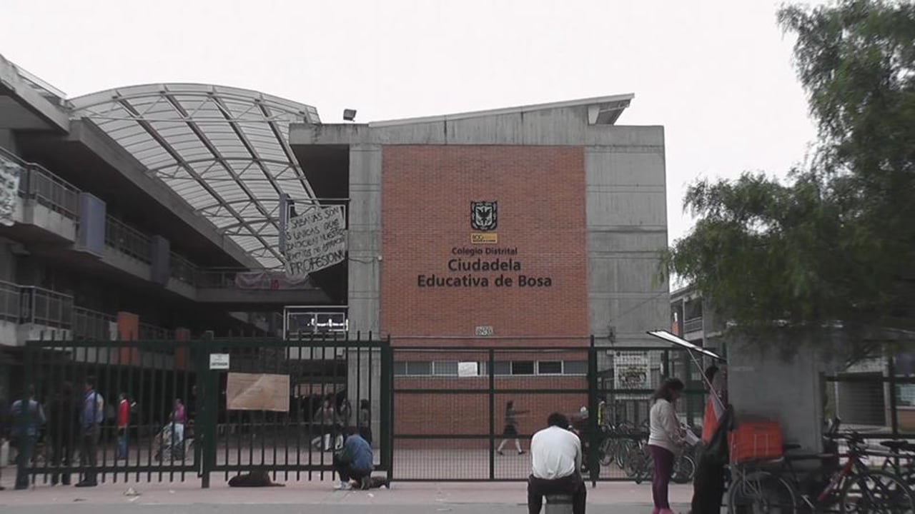
Contexto
Ubicación: Colegio Ciudadela Educativa de Bosa IED (CEB), Localidad de Bosa (sur de la ciudad), Bogotá D.C., Colombia
Población: 4 cursos de grado octavo (2018) , jornada Tarde, entre los 13 y 16 años
Nivel Socio económico: entre estratos 1 y 2
Tiempo de Duración:
Trabajo en Aula: 5 meses. 7 sesiones con cada curso
Sistematización: más de un año

Slide 5
Acercamiento al Sistema Educativo y a las Representaciones Sociales
La construcción del marco conceptual

Slide 6
Características del Sistema Educativo
“el sistema es una unidad global organizada de interrelaciones entre elementos, acciones e individuos.” (Morín)
Funcional para la estructura Social, con una estructura interna compleja y jerárquica. Aparato Ideológico del Estado (Althusser)
Institución instituida socialmente, que se ha hecho cotidiana dentro de la vida de los sujetos contemporáneos (Durkheim)
Medio de buen encausamiento de la conducta por medio de la represión no violenta (Foucault)
primera función: Crear un mercado laboral capacitado, dotando a los futuros ciudadanos de capacidades técnicas e intelectuales que le ayudarán en un futuro a su manutención dentro del sistema capitalista
segunda función: su labor de enseñanza-aprendizaje que se ve necesaria para generar en los sujetos escolares formas adquirir conocimiento acorde a la funcionalidad general establecida, para medir y generar progreso económico

Slide 7
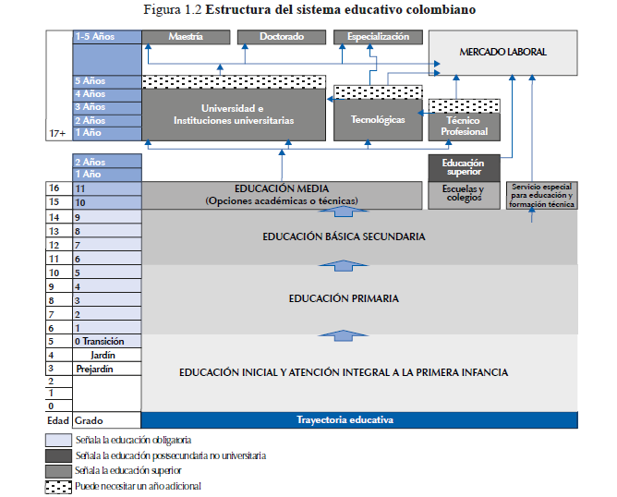
Funcionalidad y estructura del Sistema Educativo
GBM OCDE
MEN SED
CEB
Modo de producción capitalista y Estado Nación

Slide 8

Representaciones Sociales Moscovici (1979)
Preparación para la acción, llega a dar sentido al comportamiento.
Son conjuntos dinámicos: sistemas que tienen una lógica y un lenguaje particular, estructuras de implicaciones referente a conceptos y valores.
Conocimiento empleado en la vida cotidiana de la mayoría. (comunidad de sabios aficionados)

Slide 9
Tomando al sujeto como un sujeto colectivo o grupal con características Histórico- Sociales, entendemos que la imagen que construyen los sujetos en un contexto determinado está mediada por su interacción.
Está representación que se crea ronda en el discurso cotidiano de las sociedades, se construye de manera discursiva instaurándose en el mundo de la conversación.
Acción que ayuda a la constitución de realidad común (saber ingenuo)
Toda Representación es de una Cosa (1)
Toda cosa es la Representación de Algo (signo que se hace significante, lo hacemos nuestro) (3)
Toda Representación es una representación de Alguien (Posición del sujeto como dotador de sentido del Objeto (2)
Características de las Representaciones Sociales

Slide 10
El Sistema Educativo como Objeto de representación (Desde Cuevas y Mireles)
Enfoque procesual (socio – genético) de las Representaciones Sociales: Abordaje hermenéutico, Hombre productor de Sentidos. Focaliza análisis de las producciones simbólicas de los significados del lenguaje, a través de los cuales los seres humanos constituimos el mundo en el que vivimos (Jodelet y Moscovici)
(1) Objeto de Representación. Necesita ser relevante para el sujeto, relacionada con sus prácticas y centro de conversación en un grupo (sistema educativo)
(2) Sujeto de Representación. Elaboran las RRSS en tiempo espacio determinado particular y en relación con los otros. Sujeto que interioriza y se apropia de las RRSS, interviniendo al tiempo en su construcción y configurado por diversos aspectos de su vida cotidiana. (estudiantes)
(3) Contexto de la Representación. Producto de un tiempo espacio sistematizados en la cultura. Determinación de las Representaciones se encuentran en el conjunto de condiciones económicas, sociales, históricas, etc., que caracterizan una sociedad. (colegio CEB)

Slide 11
Categorías de análisis
Contexto y vida cotidiana
Colegio CEB/ Estudiante
Consignación de talleres en IMS
Lectura y relectura
Matriz de análisis (Nueva lectura y construcción de categorías provisionales)
Triangulación de talleres
Construcción de categorías de la ilustración
Análisis y deducción de la encuesta
Construcción de categorías de la representación social del sistema educativo.
Pasos de análisis
Pasos metodológicos
Pre inmersión y Búsqueda del objeto de representación
Definición de herramientas de recolección de información -
Recolección de la información y primera revisión-
Organización, lectura y re lectura de la información sensible o material empírico
Construcción de categorías de análisis y Discriminación de la información
Construcción de tablas y matrices
Revisión constante de bibliografía y la toma atenta de notas y de pensamientos durante toda la experiencia investigativa

Slide 12
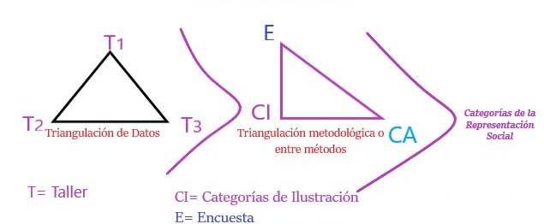
Esquema general de la metodología

Slide 13
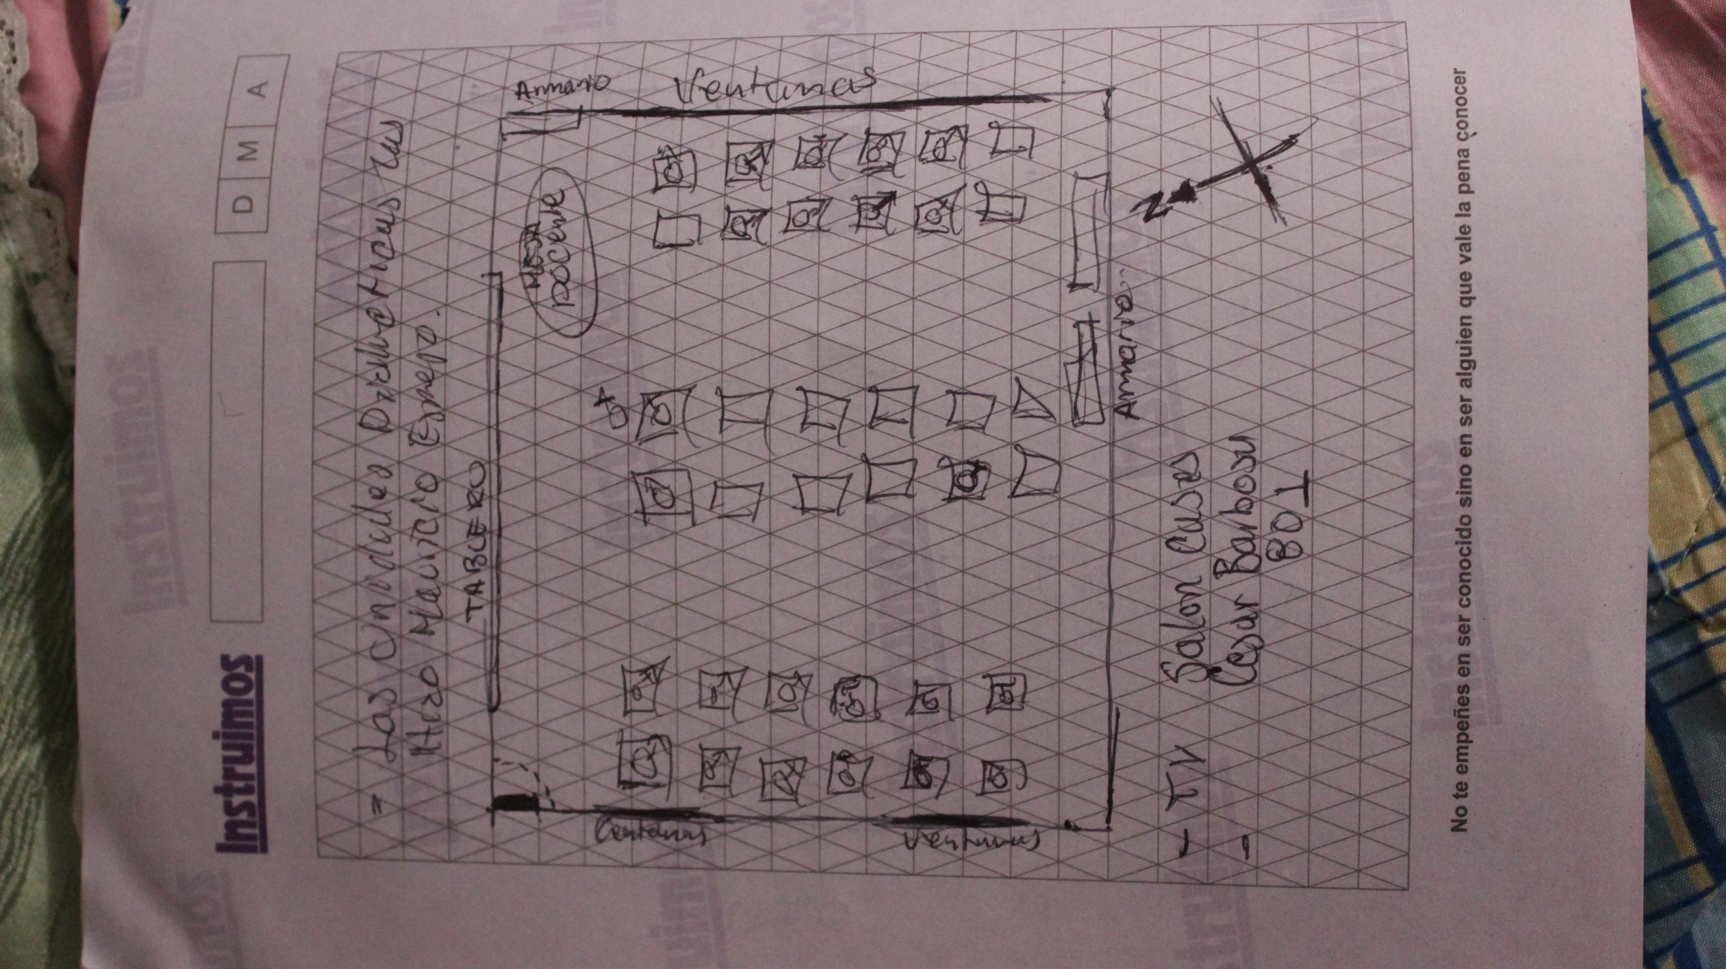
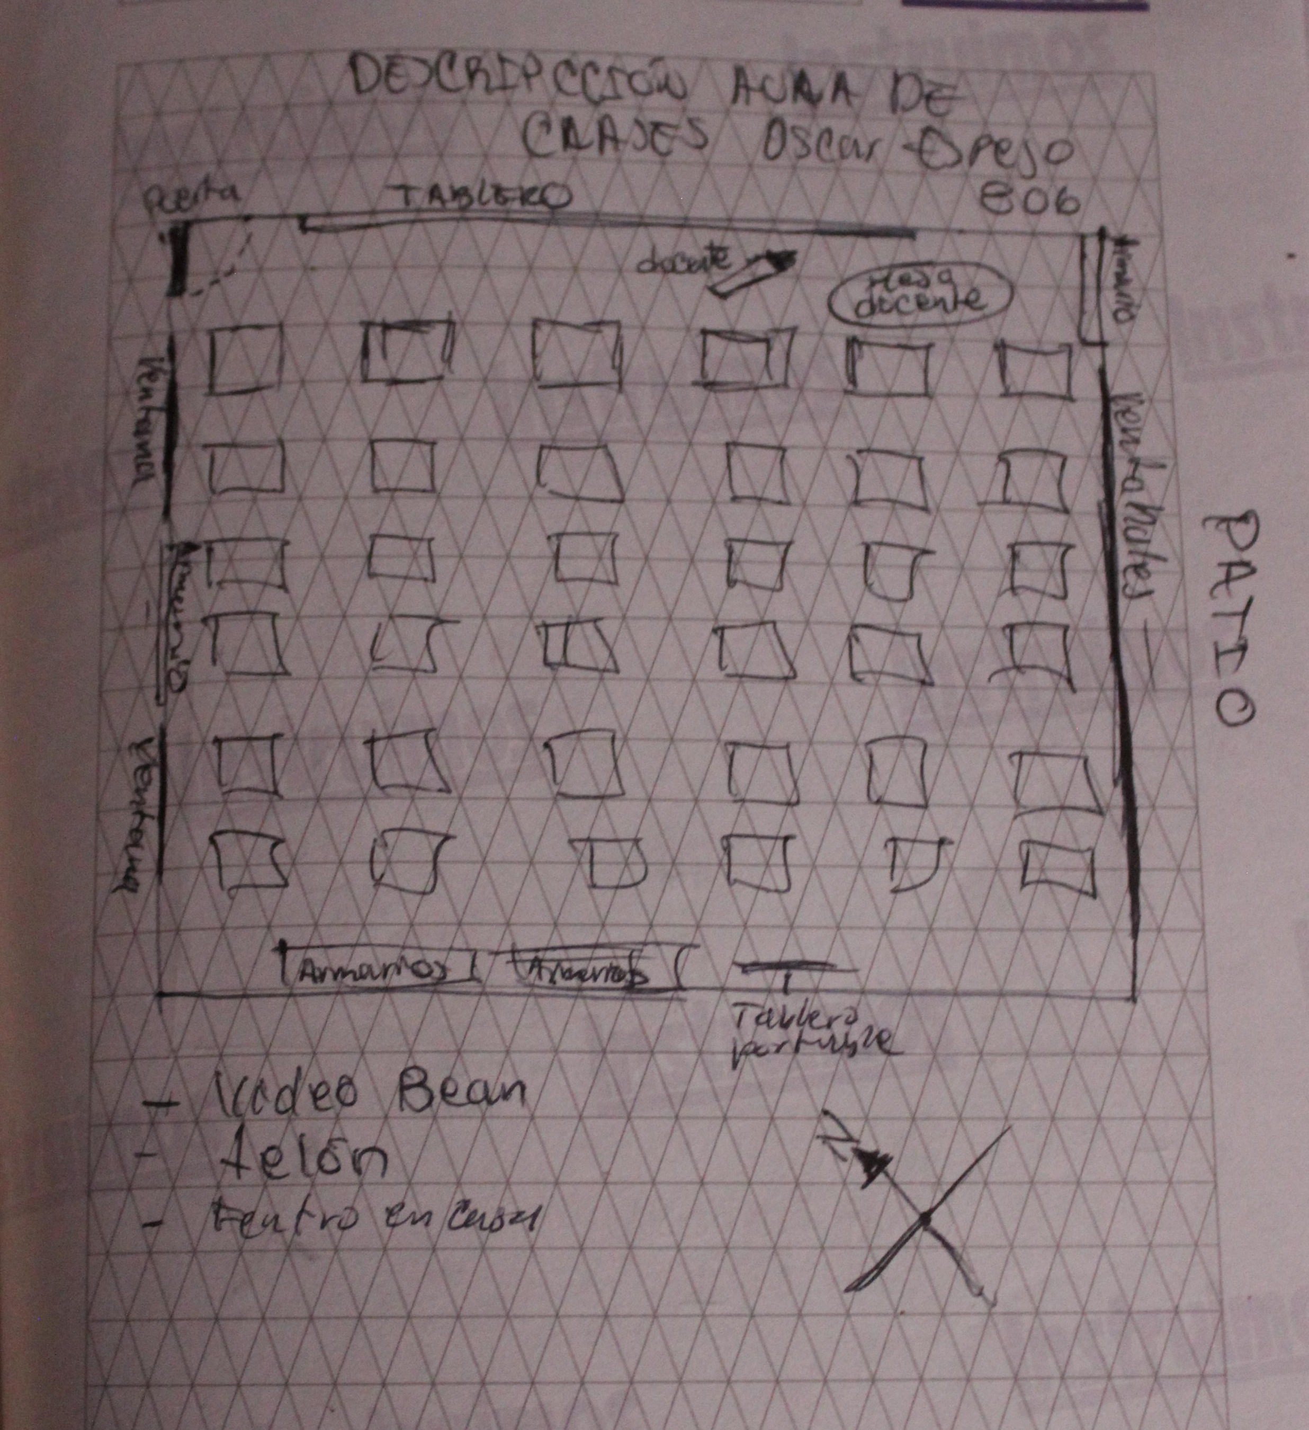
Análisis diario de campo
Marcados dispositivos de poder instalados en la escuela (ritual del saludo, Orden de las filas, observador)
Existencia de un Saber reflejado en un poder dado a los docentes.
Dinámica de la tarea y la calificación del registro escrito o consignado en papel. (copia de los trabajos)
Observador: Dispositivo y mecanismo de poder donde se objetiva a los estudiantes.

Slide 14
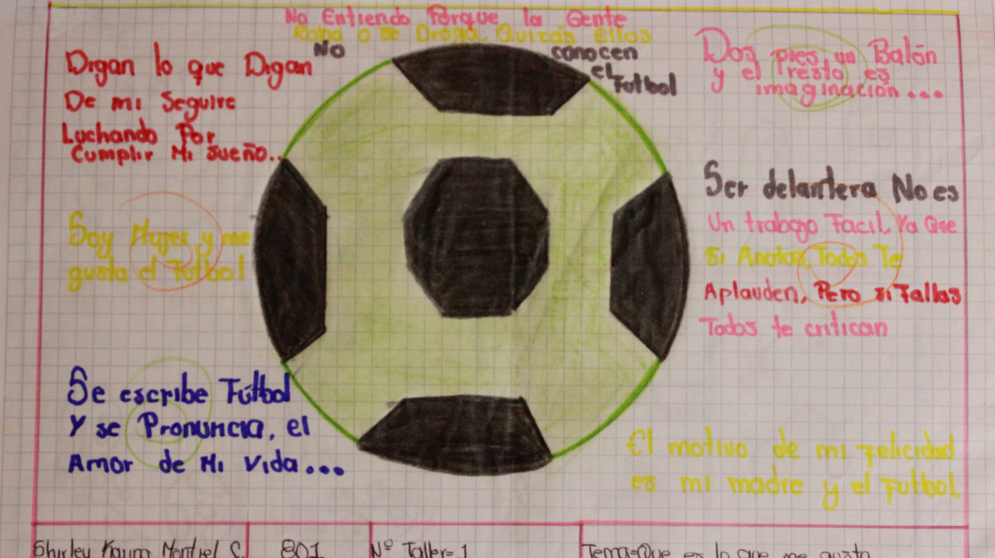
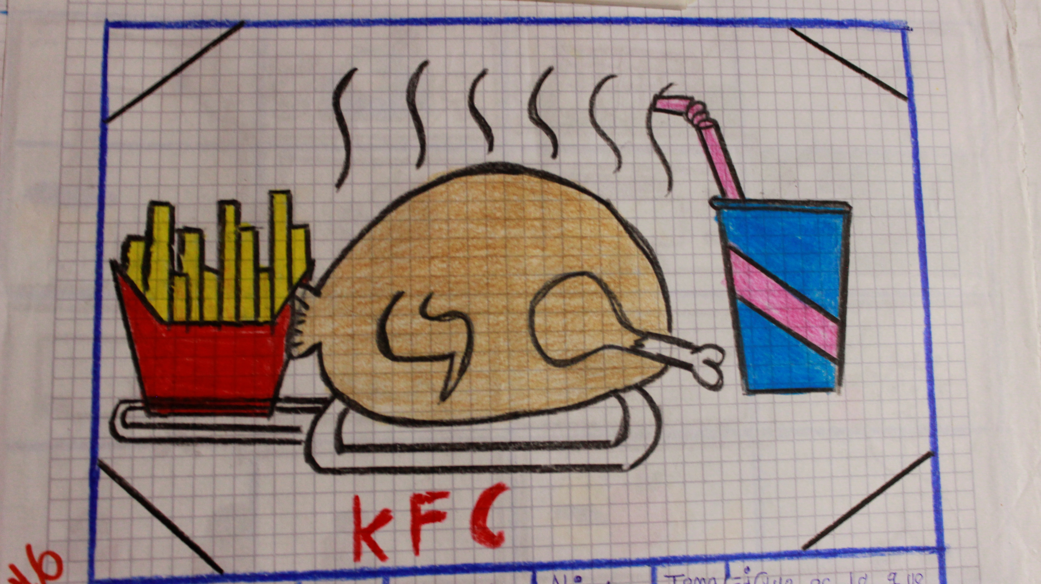
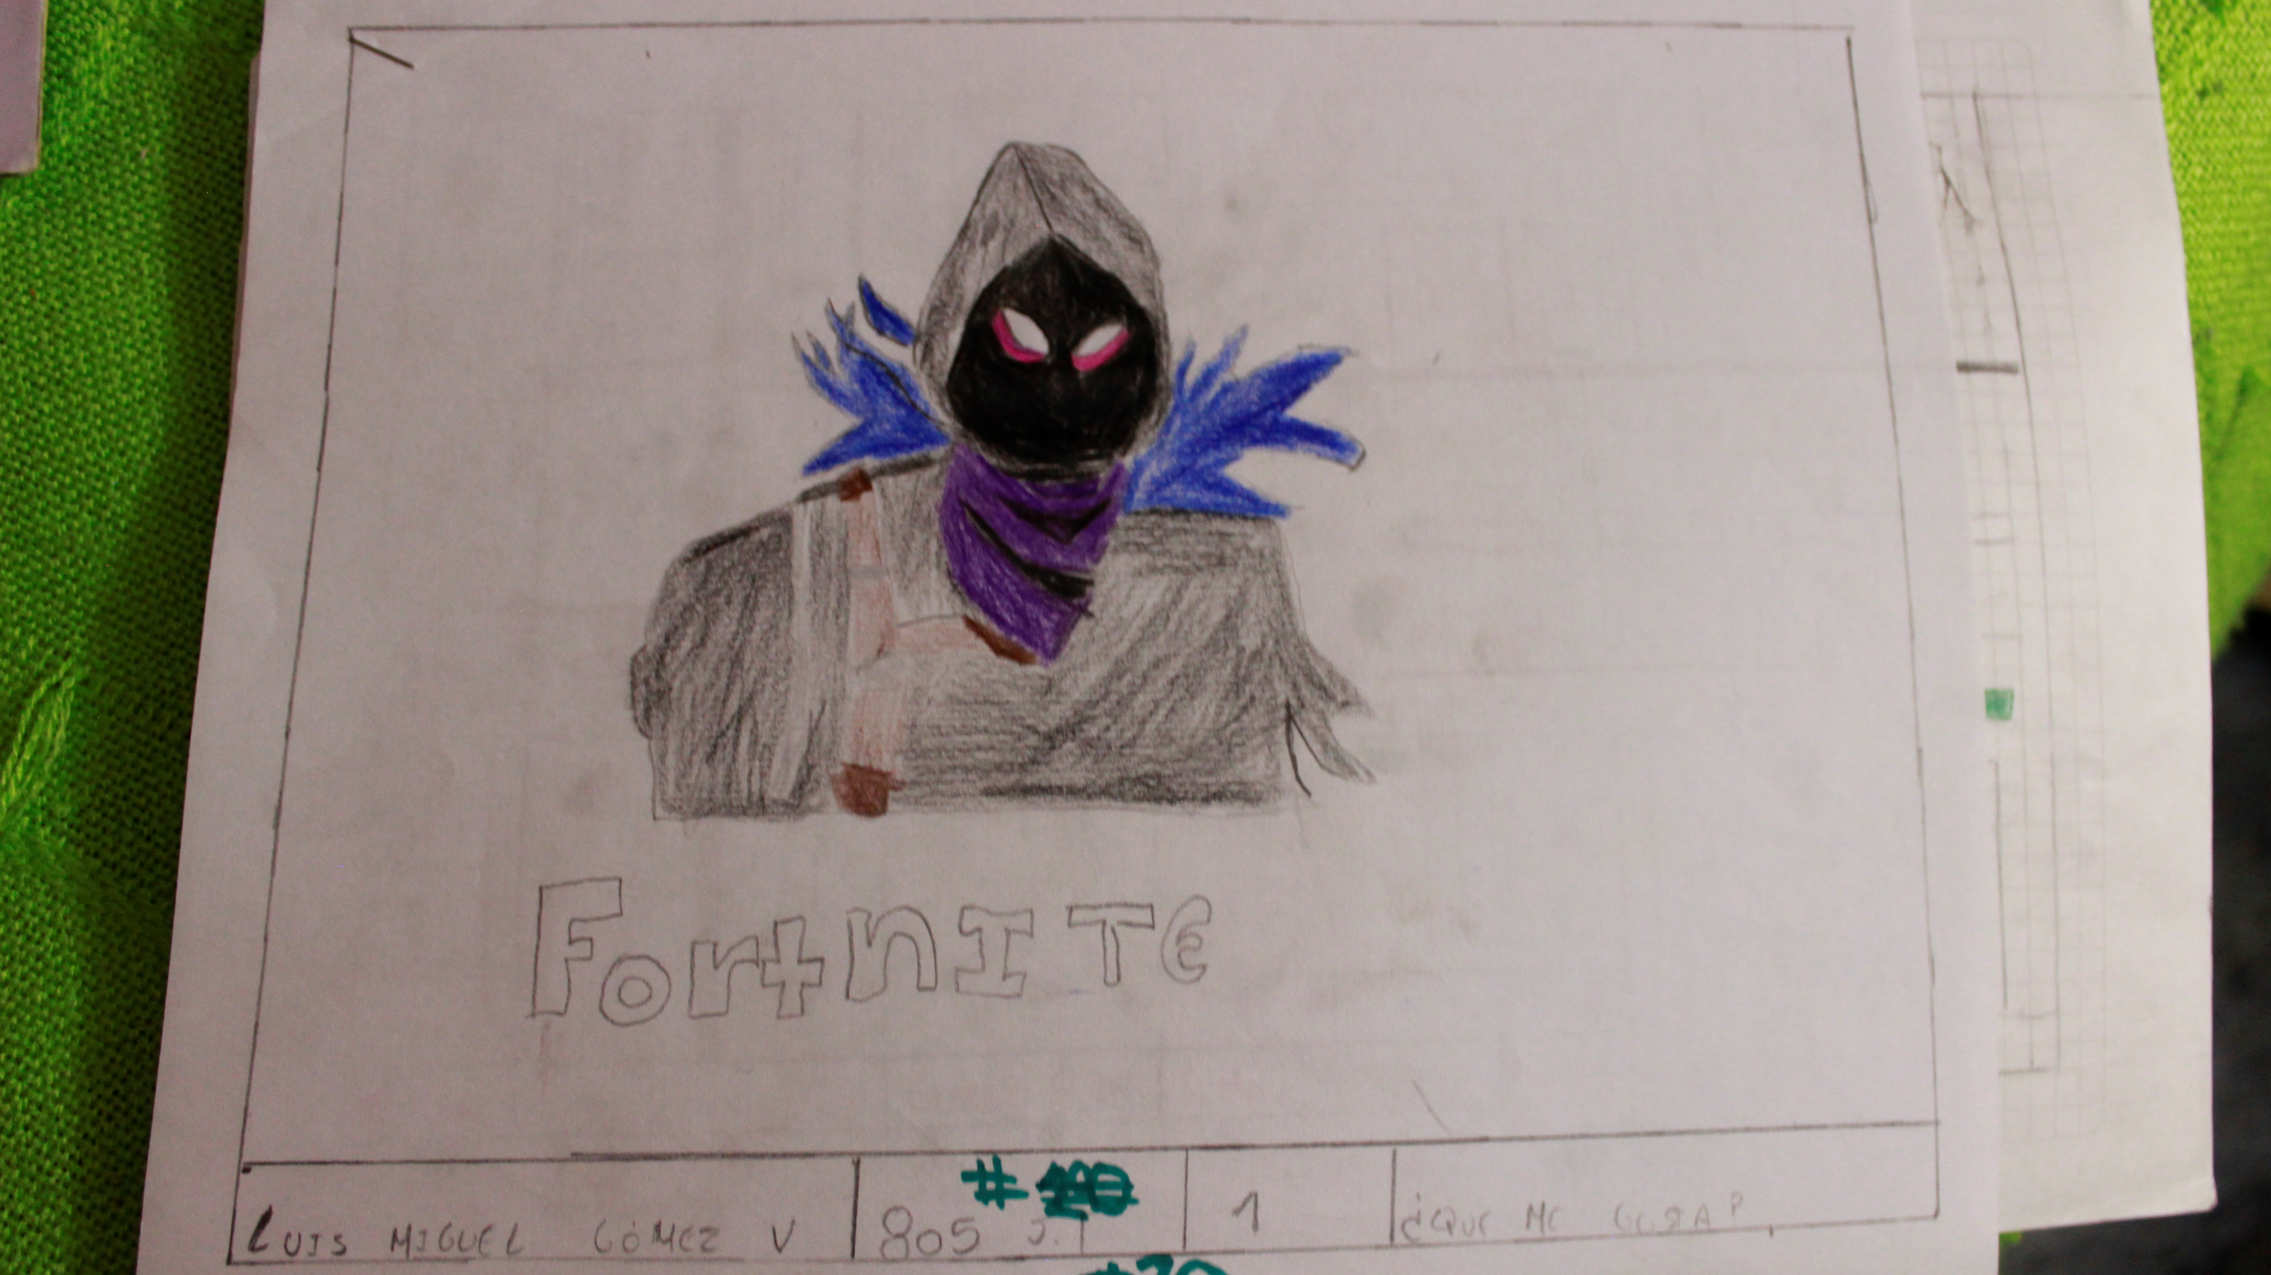
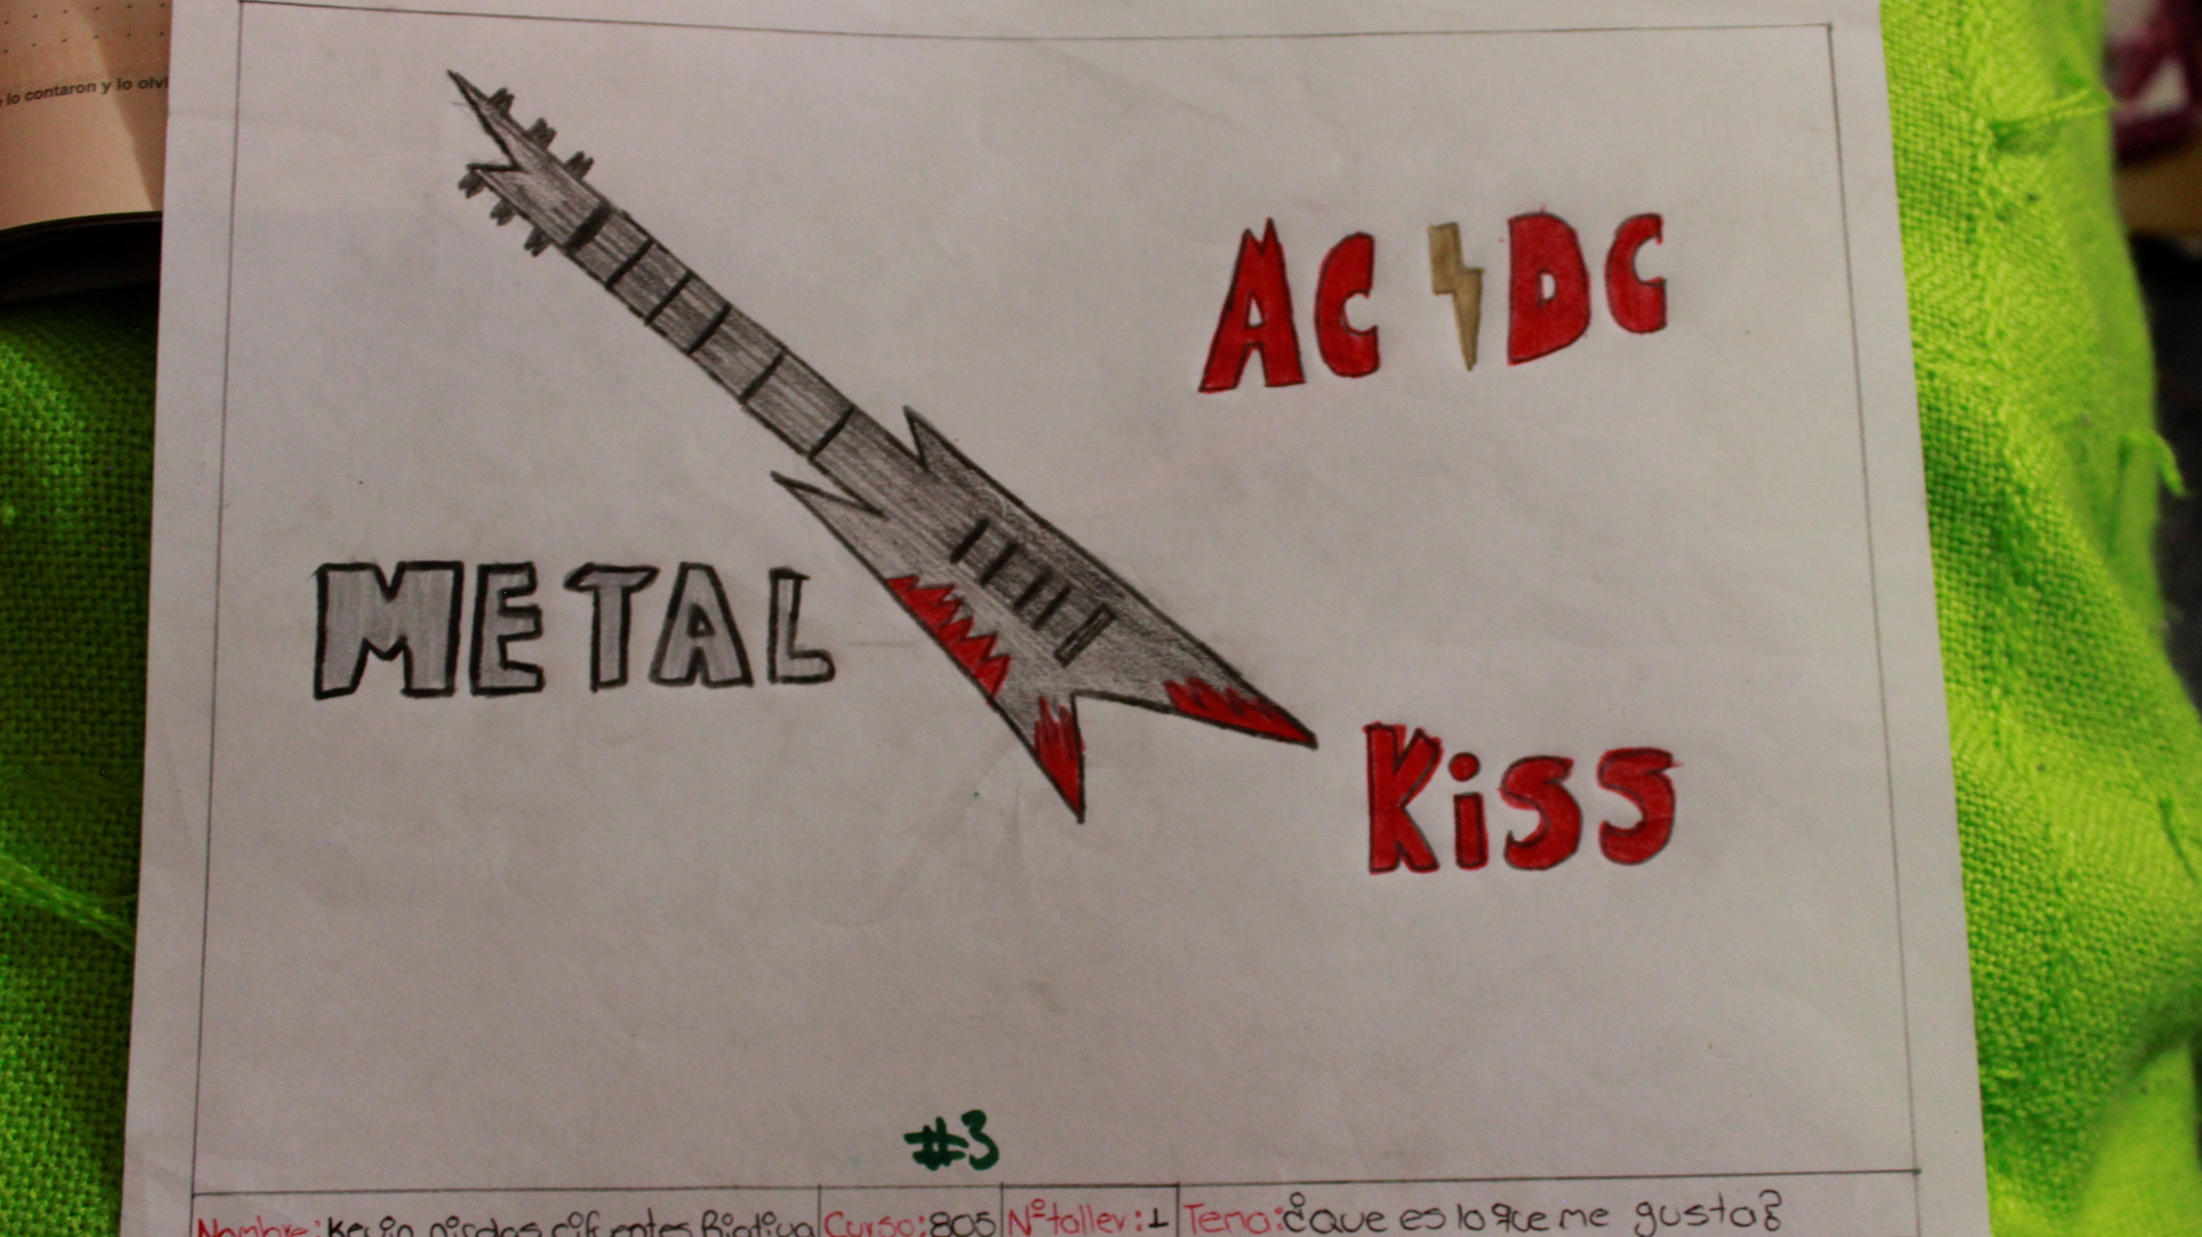
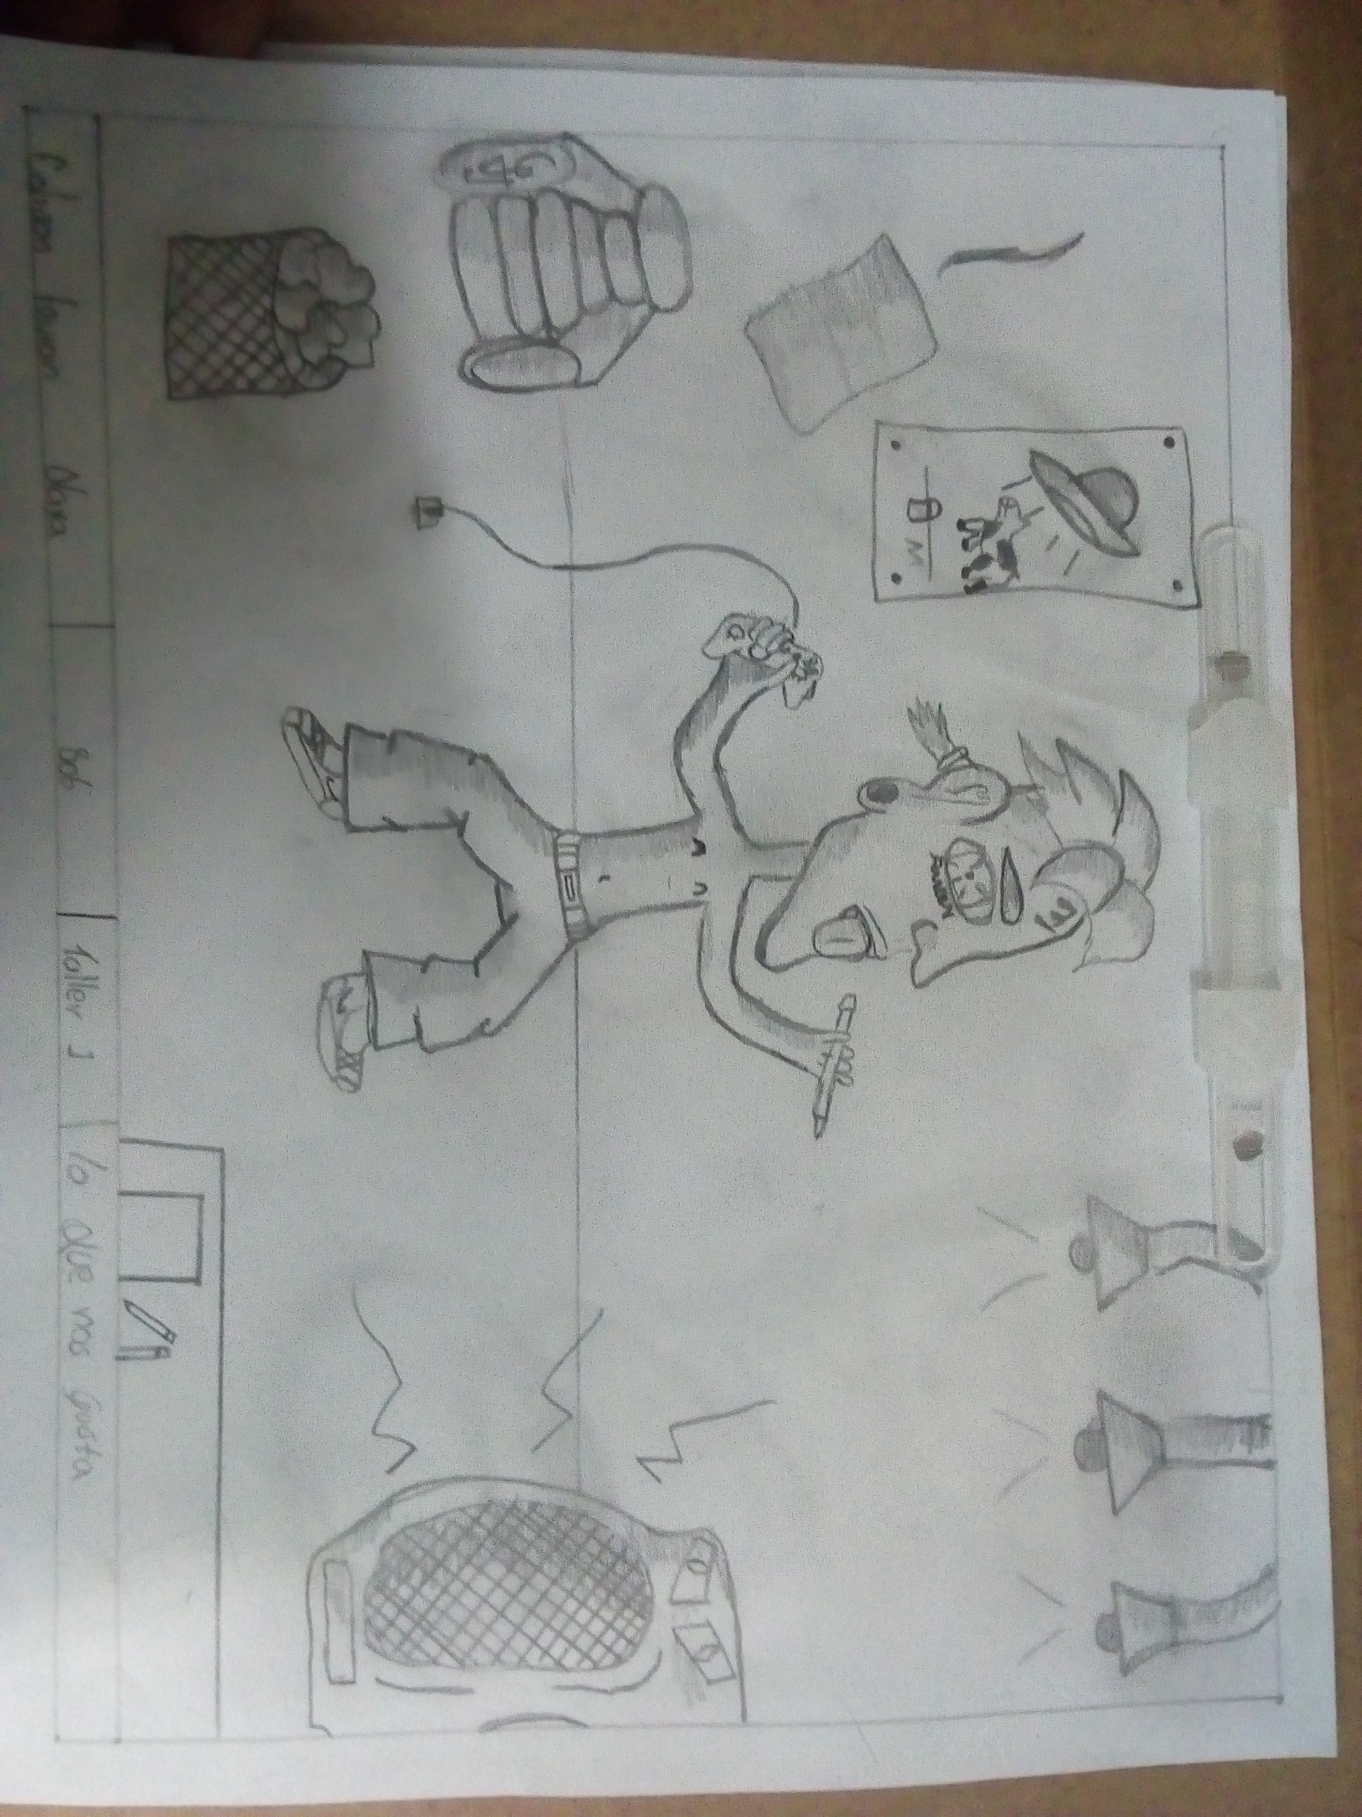
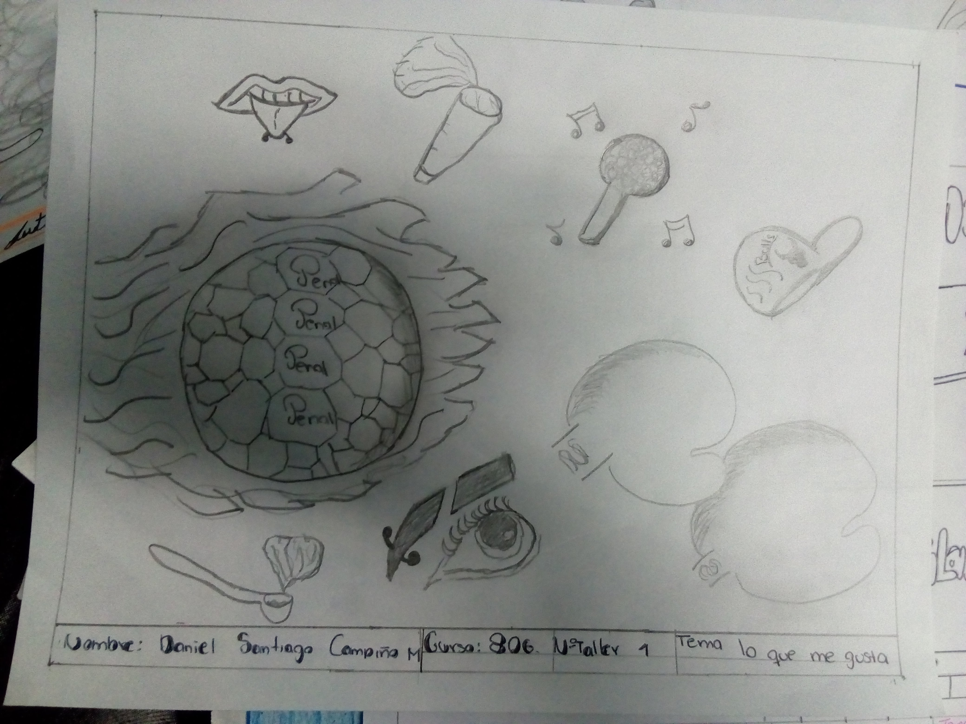
Taller # 1 ¿qué es lo que me gusta?
Se clasifica en: Deportes, Comida, Video Juegos, Música, Variados y singulares.
La escuela y el Sistema educativo no está dentro de los gustos de los estudiantes.
El ocio y tiempo libre ligados a generar el gusto.
Gusto por actividades frecuentes y de la vida cotidiana.
Se tiene en cuenta datos particulares y singulares.

Slide 15
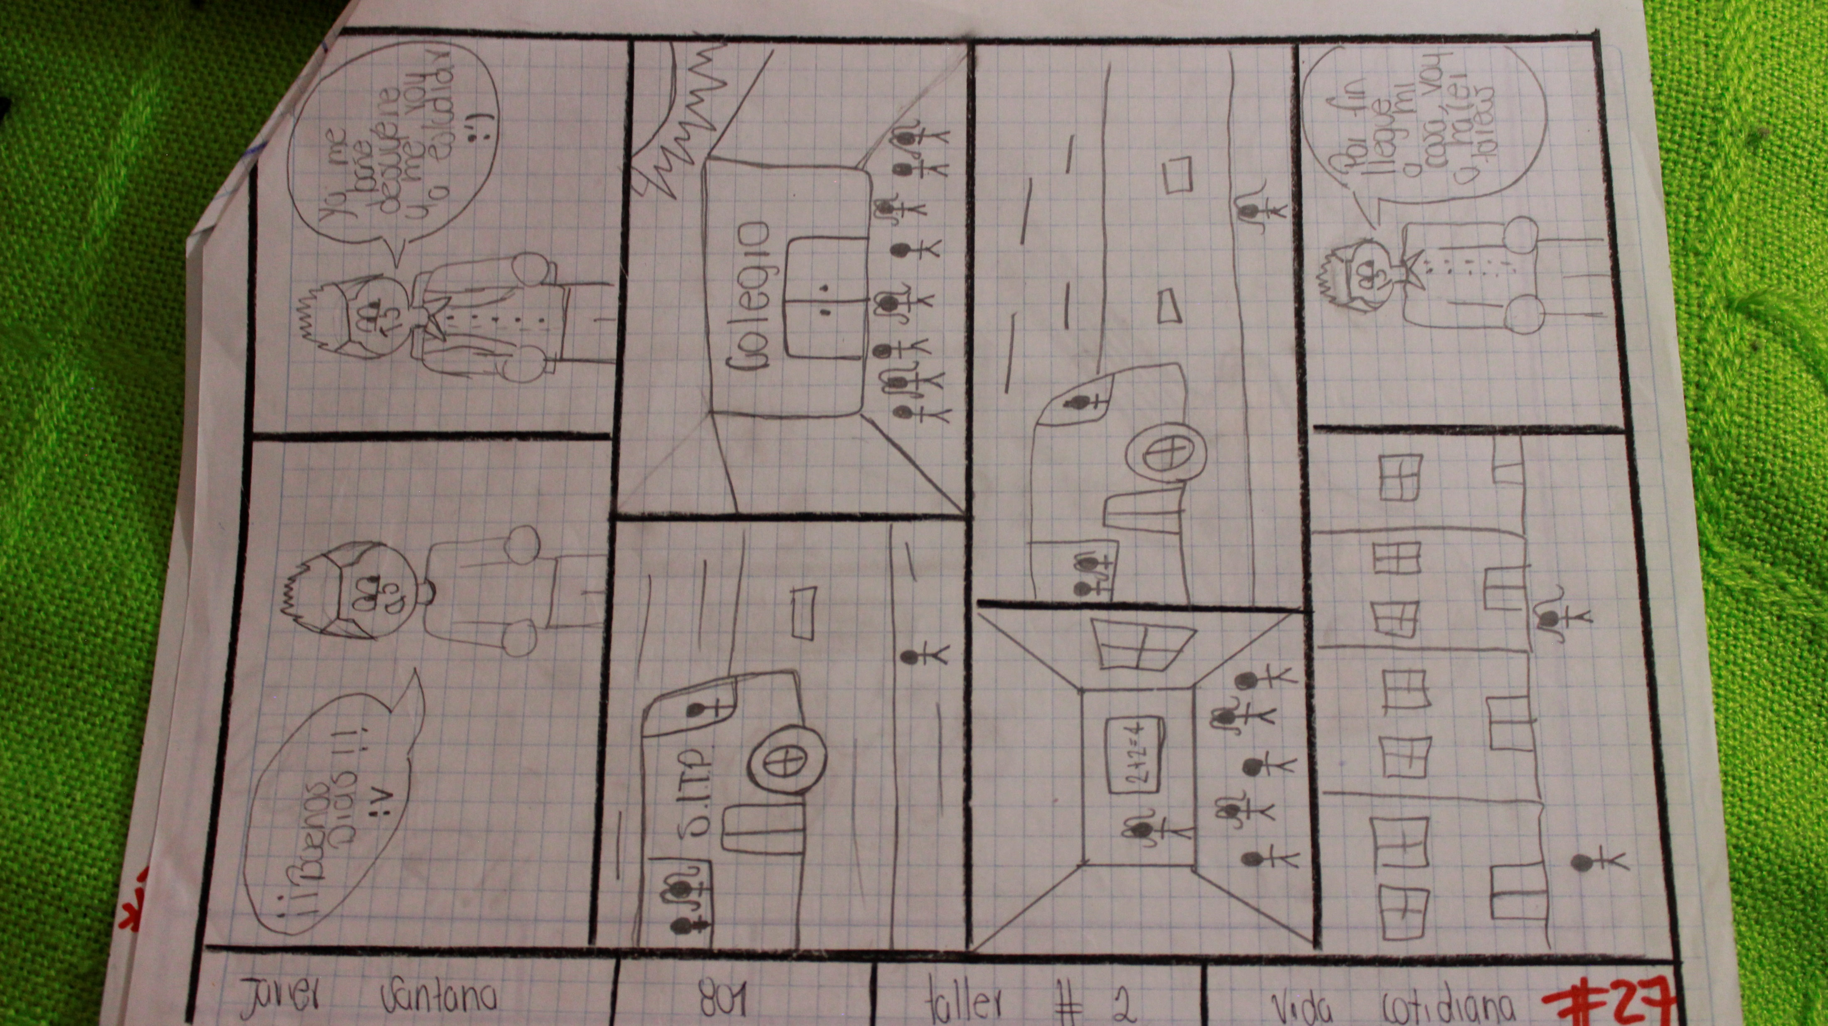
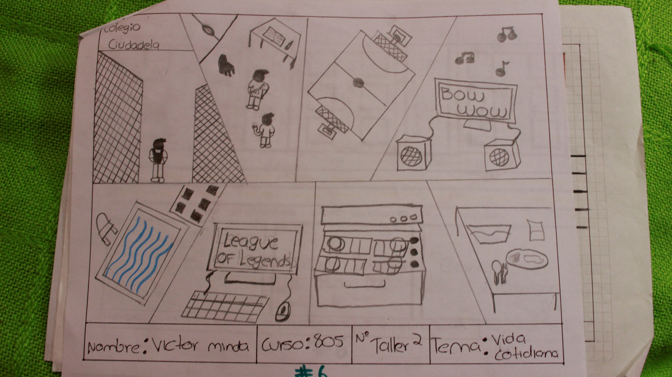
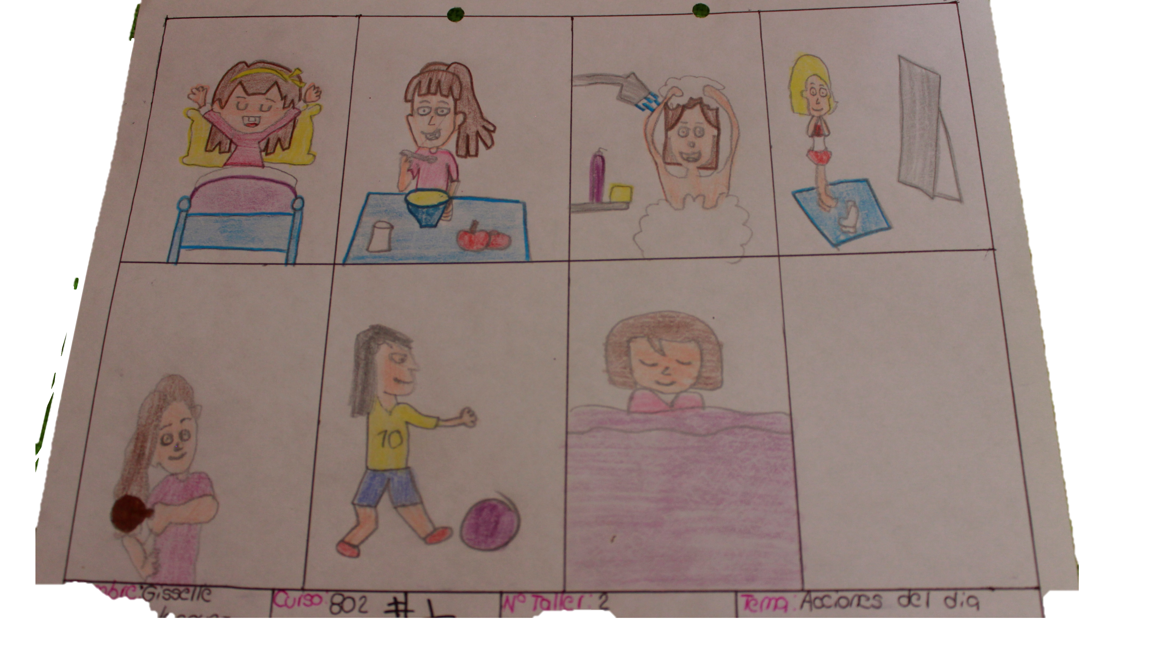
Taller # 2 Vida Cotidiana
Se clasifica según la relevancia del sistema educativo (como principal, como actividad o no aparece y se habla de la vida cotidiana)
Influye el curso en donde se realizó la actividad.
801 es donde más se representó al Sistema Educativo, mientras que el curo 806 es donde se tiene menos registro y con menos aparición del SE.
802 y 805 Ponen al SE como una actividad más o no se hace referencia.
Taller que permite el efecto pantalla para representar el SE

Slide 16
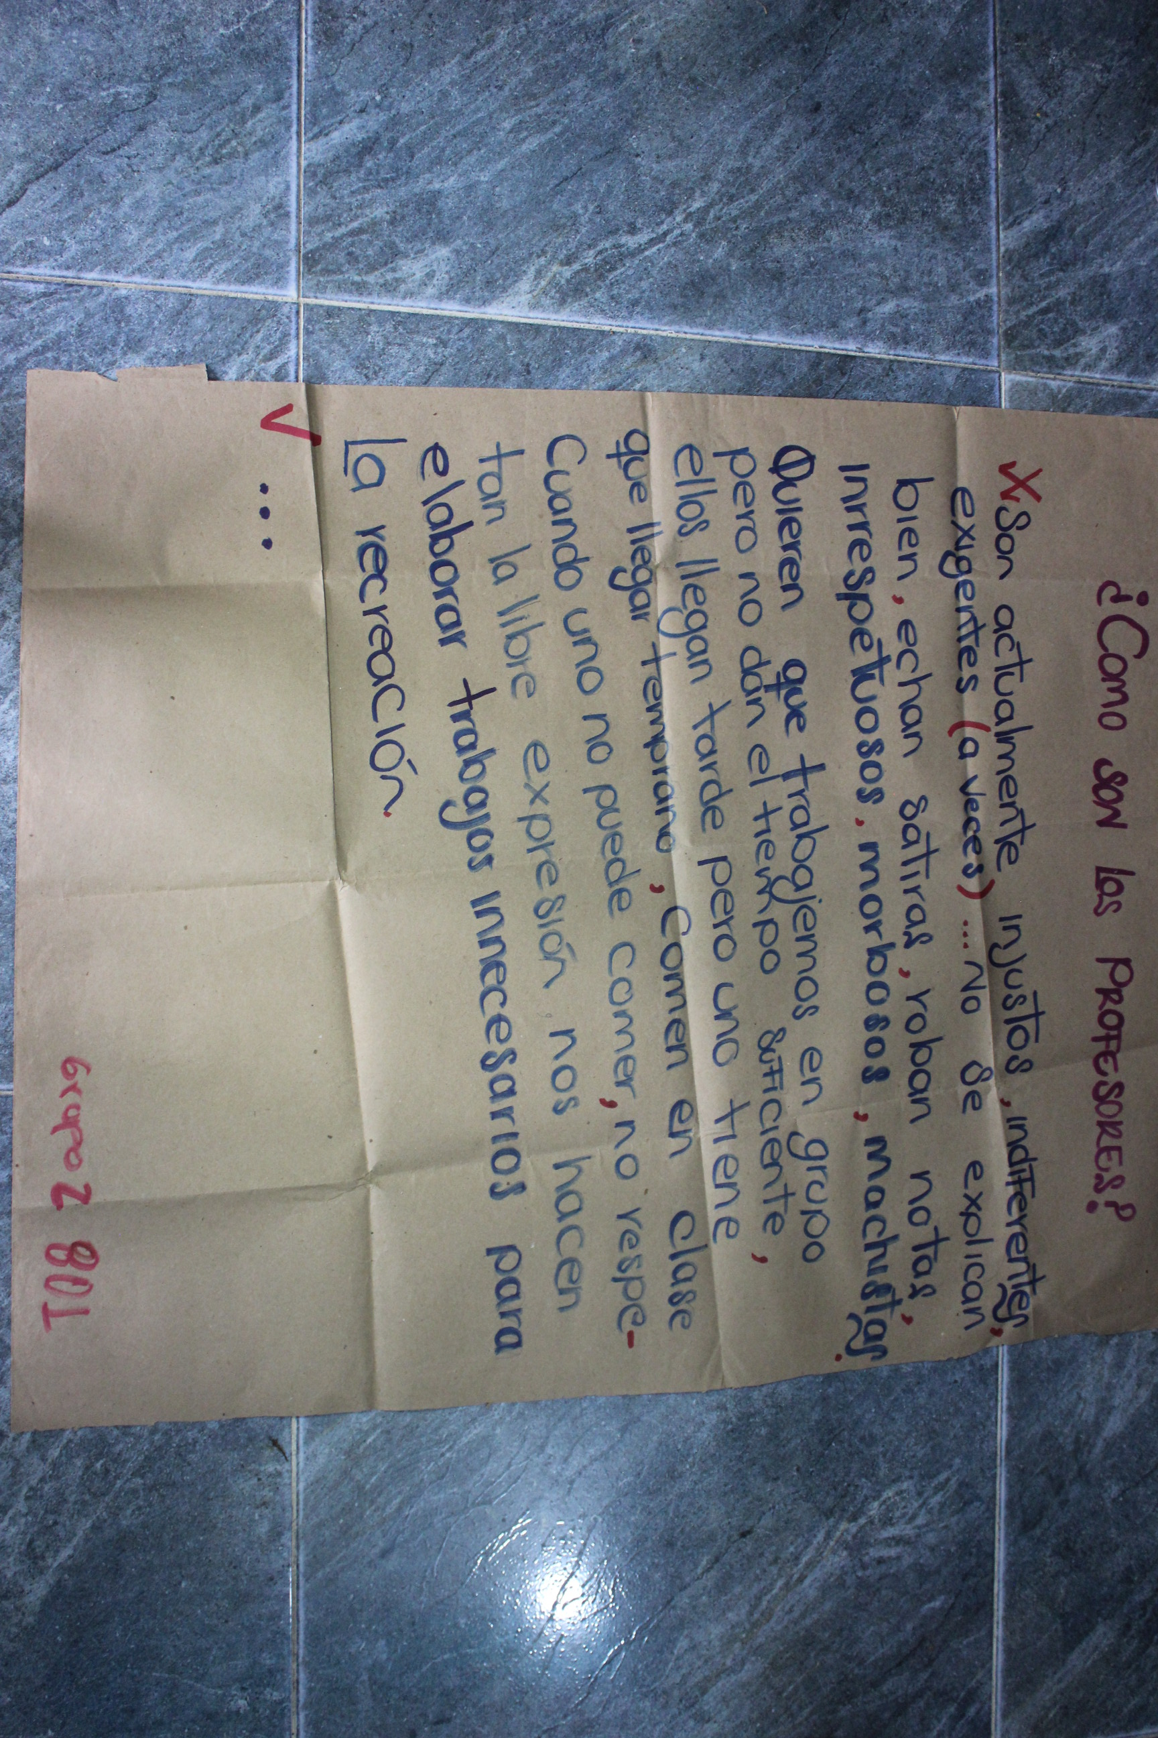
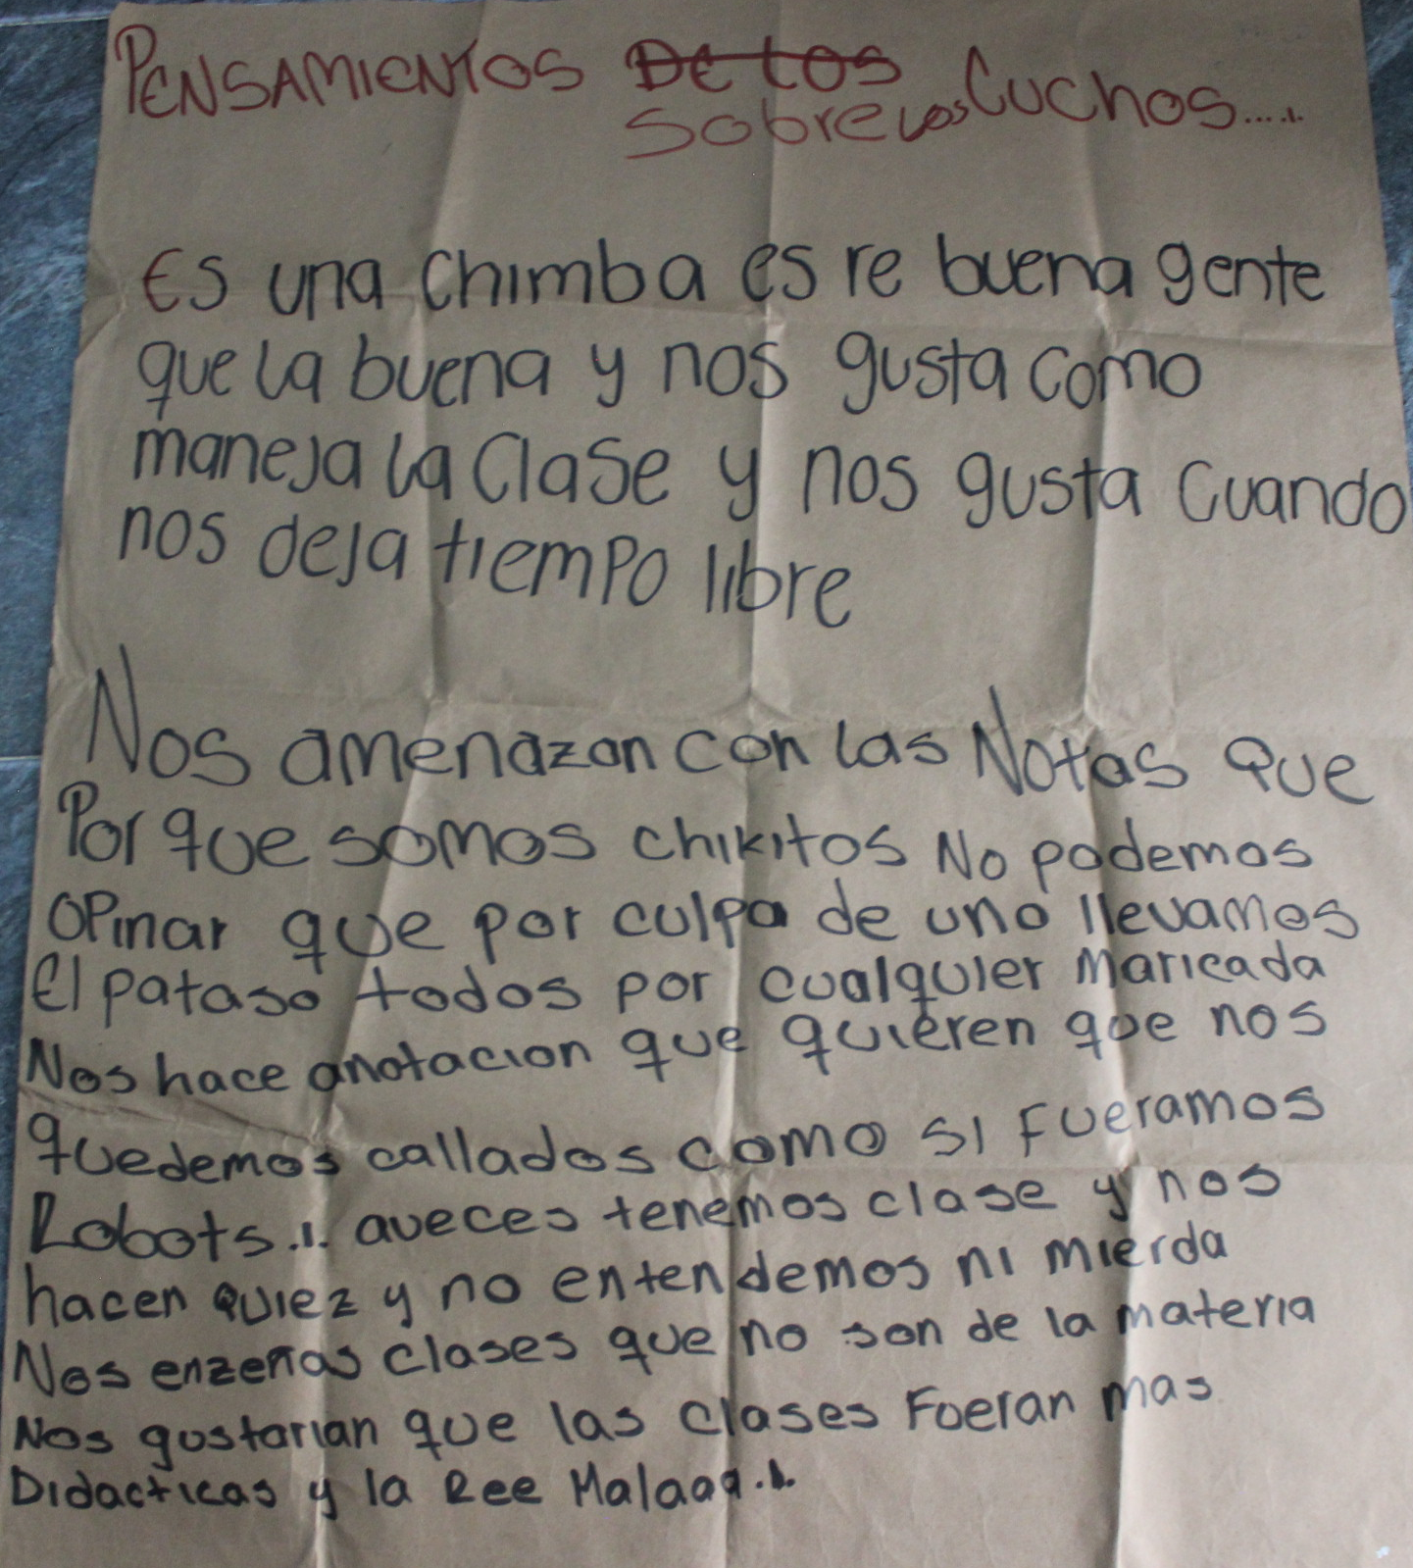
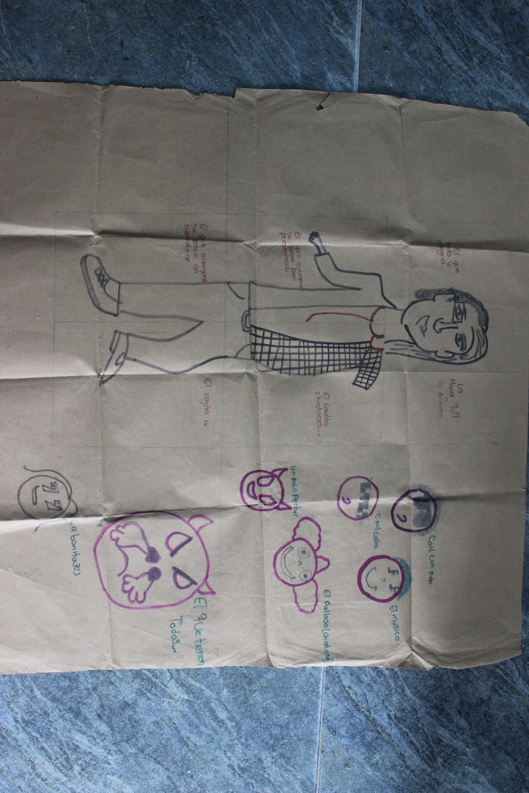
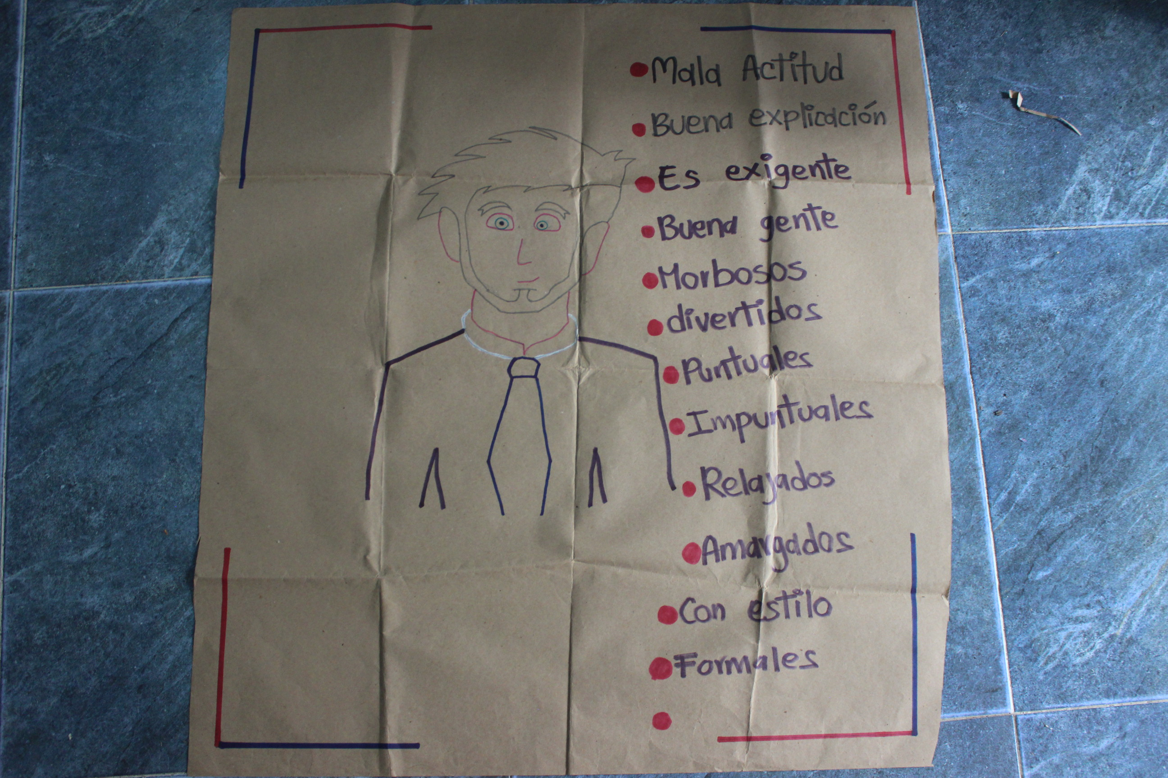
Taller # 3: Los profes
Se trabaja en grupos, con carteleras y en exposición.
Clasificación basada en competencias básicas y fundamentales del maestro :
Enseñar: Espacio de Explicación / evaluación conocimientos del docente /Relación amena mejora aprendizaje/ Relación Saber-Poder.
Formar: Malestar estudiantil por injusticias, incoherencias/ Relación humana/ Docentes morbosos/ Autoridad- Sumisión, regaño y mirada como dispositivos de control/ dominio de los cuerpos.
Evaluar: Notas como poder y como medición/ Medio para el hostigamiento/ Forma cuantificable y para la corrección y el castigo/ Cumplimiento.
Otros: Sentimientos, apodos, características físicas/ Señalamientos tanto positivos como negativos.

Slide 17
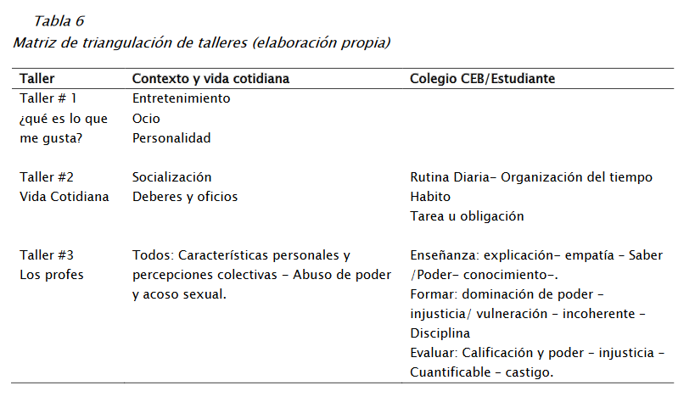

Slide 18
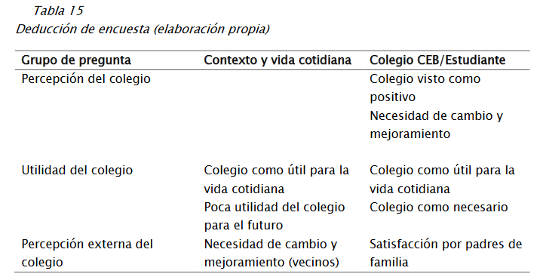

Slide 19
Rutina Escolar: Ordenador del tiempo y los momentos para las acciones cotidianas.
Necesidad Social: Educación Instituida socialmente y necesaria para ellos como estudiantes.
Funcionalidad y finalidad: Puede ser o con la función del aprendizaje o con el fin de la vida social.
Desigualdad y necesidad de cambio: Injusticia, inconformidad y desconocimiento de los roles de la escuela. Necesidad de dar Voz a los estudiantes. Relación Saber – Poder entre docentes – estudiantes. Docente como agente a cuestionar.
Lo otro: Gustos, hábitos, labores del hogar. La vida cotidiana aparece dentro de la vida del rol estudiante.
Categorías de la representación social del sistema educativo

Slide 20
Resultados, reflexiones y aportes de la investigación.
Sobre la representación social del sistema educativo
Búsqueda a partir del diálogo cotidiano de la representación del SE
Base material ´del contexto de Representación permite su comprensión.
Aportes a la metodología
Construcción marco metodológico para responder a la pregunta ¿cómo reconstruir al sistema educativo desde la representación social de los estudiantes en su vida cotidiana?
Propuestas y reflexiones finales
RrSs como un objeto de estudio válido y vigente la investigación en el aula
Proponer al SE como un objeto de representación que puede reunir diferentes estudios y análisis ya elaborados frente a lo educativo.
Sistema Educativo como objeto de representación, que se puede indagar desde distintos materiales.
Representación del sistema educativo como voz de los estudiantes.
Orden simultaneo dentro de los “pasos” de la metodología.
Toma de decisiones de acuerdo al momento metodológico.
El dar la voz a los sujetos de representación base para construir nuevas investigaciones que puedan superar la dualidad Sujeto-Objeto en las representaciones sociales y en las ciencias sociales en general
Creatividad en la creación de metodologías y en la recolección de información.
Co- creación del material sensible con responsabilidad y reflexión pedagógica y ética.
Se responde a las preguntas de investigación, por medio de las categorías de la representación social del sistema educativo que surgen de la interpretación de la información recolectada.

Slide 21

Muchas Gracias
ctoscard@correo.udistrital.edu.co Presentado el
08/10/2020

Slide 22
Referencias
Aguilar Gavira, S., & Barroso Osuna, J. (julio de 2015). LA TRIANGULACIÓN DE DATOS COMO ESTRATEGIA EN INVESTIGACIÓN EDUCATIVA. Revista de Medios y Educación, 73-88. Obtenido de https://www.researchgate.net/publication/279758167_La_triangulacion_de_datos_como_ estrategia_en_investigacion_educativa
Althusser, L. (1988). Ideología y aparatos ideológicos del estado. Buenos Aires: Nueva Visión.
Banchs, M. A. (2000). Aproximaciones Procesiales y Estructurales al Estudio de las Representaciones Sociales. Papers on Social Representation, 9, 3.1 - 3.15.
Banks, M. (2010). Los Datos Visuales en Investigación Cualitativa. Londres: Ediciones Morata, S.L.
Betrián Villas, E., Galitó Gispert, N., García Merino, N., Jové Monclús, G., & Macarulla Garcia, M. (2013). La triangulación múltiple como estrategia metodológica. REICE. Revista Iberoamericana sobre Calidad, Eficacia y Cambio en Educación,, 5-24.
Castoriadis, C. (1997). EL IMAGINARIO SOCIAL INSTITUYENTE. Zona Erógena., 5.
Colegio Ciudadela Educativa de Bosa. (2018). Manual de convivencia. Manual de convivencia, 68. Bogotá D.C.,
Colombia: Secretaría General Imprenta Distrital. Congreso de la República de Colombia. (8 de Febrero de 1994). Ley 115 o Ley general de Educación. Ley general de Educación. Bogotá D.C, Colombia:
Diario Oficial. Cuevas Cajiga, Y., & Mireles Vargas, O. (2016). Representaciones sociales en la investigación educativa. Estado de la cuestión: producción, referentes y metodología. . Perfiles Educativos , XXXVIII(153), 65-83. 80 Cuevas, Y. (1 de Septiembre de 2016). recomendaciones para el estudio de representaciones sociales en investigación educativa. Cultura y Representaciones sociales, 11(21), 109- 140. Recuperado el 4 de Agosto de 2019, de http://www.revistas.unam.mx/index.php/crs/issue/view/4401%20[Accessed%201%20Sep .%202018].
Dimaté Rodríguez, C., Tapiero Celis, O., González Rodríguez, C. I., Rodríguez Rodríguez, R., & Arcila Cossio , M. A. (2017). La evaluación del desempeño docente. FOLIOS • Segunda época(46), 83-95.
Donolo, D. S. (10 de agosto de 2009). Triangulación:Procedimiento incorporado a nuevas metodologías de nvestigación. Revista Digital Universitaria, 10(8), 10. Obtenido de http://www.revista.unam.mx/vol.10/num8/art53/art53.pdf Durkheim, É. (2003).
Educación y sociología. Barcelona: Ediciones Península. Foucault, M. (2002). Vigilar y castigar: nacimiento de la prisión. Buenos Aires: Siglo XXI editores. Obtenido de https://www.ivanillich.org.mx/Foucault-Castigar.pdf
Grupo Banco Mundial. (12 de Noviembre de 2018). Grupo Banco Mundial. Recuperado el 4 de Agosto de 2019, de Educación: https://www.bancomundial.org/es/topic/education/overview#2n
Hernández Sampieri, R. (2014). Metodología de la investigación (sexta ed.). Mexico D.F.: McGRAW-HILL / INTERAMERICANA EDITORES, S.A. DE C.V.
Jodelet, D. (2013). Scribd. Obtenido de Scribd Inc.: https://es.scribd.com/doc/142405537/Representaciones-Sociales-Denise-Jodelet-pdf Ministerio de Educación Nacional. (2016).
Educación en Colombia. Bogotá: Ministerio de Educación Nacional. 81 Ministerio de Educación Nacional, Viceministro de Educación Superior. (Agosto de 2014).
LINEAMIENTOS DE CALIDAD PARA LAS LICENCIATURAS EN EDUCACIÓN (Programas de Formación Inicial de Maestros). Bogotá D.C. Recuperado el Enero de 2020, de https://www.mineducacion.gov.co/1621/articles-344483_archivo_pdf.pdf Moscovici, S. (1979).
El psicoanálisis, su imágen y su público (2da ed.). Buenos Aires: huemul. Obtenido de http://www.bibliopsi.org/docs/carreras/obligatorias/CFG/social/robertazzi/Moscovici%20 -%20El%20psicoanalisis,%20su%20imagen%20y%20su%20publico..pdf OCDE. (11 de Noviembre de 2018).
Ministerio de Asuntos Exteriores, Unión Europea y Coperación . Obtenido de http://www.exteriores.gob.es/RepresentacionesPermanentes/OCDE/es/quees2/Paginas/de fault.aspx Presidencia de la República. (19 de Junio de 2002).
Decreto 1278. Por el cual se expide el Estatuto de Profesionalización Docente. Bogotá, Bogotá D.C, Colombia: Ministerio de Educación Nacional. Recuperado el 20 de Abril de 2019, de https://www.mineducacion.gov.co/1621/articles-86102_archivo_pdf.pdf República de Colombia. (9 de julio de 2019).
Secretarias del Senado. (A. j. Editorial, Ed.) Recuperado el 4 de Agosto de 2019, de http://www.secretariasenado.gov.co/senado/basedoc/constitucion_politica_1991.html
Santana Gaitán, L. C. (Junio de 2017). REPRESENTACIONES SOCIALES DE LAS EXPERIENCIAS FORMATIVAS EN ESTUDIANTES DE LAS FACULTADES DE EDUCACIÓN.CASO: UNIVERSIDAD DISTRITAL FRANCISCO JOSÉ DE CALDAS.

